Slide 1
ORIGEM DA VIDA

Slide 2
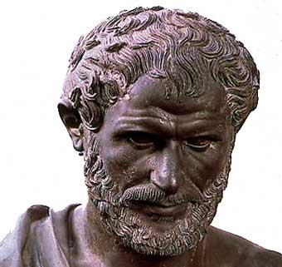
TEORIA DA ABIOGÊNESE
Também denominada Teoria da Geração espontânea.
Aristóteles (384 a 322 a.C.)  acreditava que um princípio ativo ou vital teria a capacidade de transformar a matéria bruta em um ser vivo.
“Todos os seres vivos originam-se espontaneamente da matéria bruta.”
A vida poderia aparecer da matéria não viva, desde que a matéria bruta entrasse em contato com um princípio ativo:
o calor, a umidade e o lodo poderiam constituir-se em elementos fundamentais para a “ativação” da matéria bruta, imprimindo-lhe a dinâmica da vida.

Slide 3
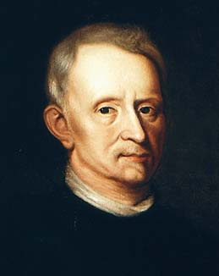
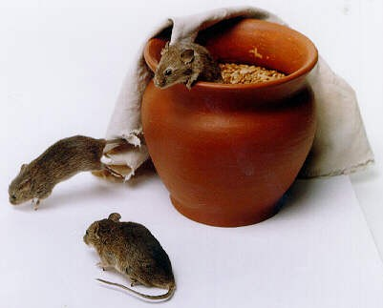
TEORIA DA ABIOGÊNESE
Jan Baptiste van Helmont (1577-1644)  receita para produzir seres vivos:
misturar uma roupa suada e suja de mulher com germe de trigo em um local protegido e esperar vinte e um dias para se obter ratos.
O que se sabe hoje  os ratos aparecem por atração a essa mistura e não a partir dela.

Slide 4
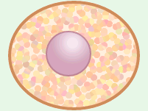
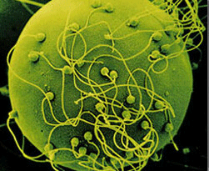
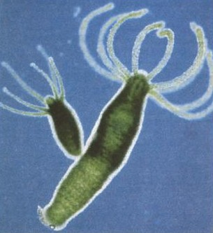
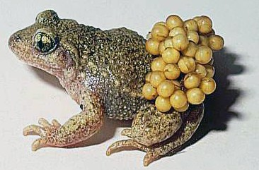
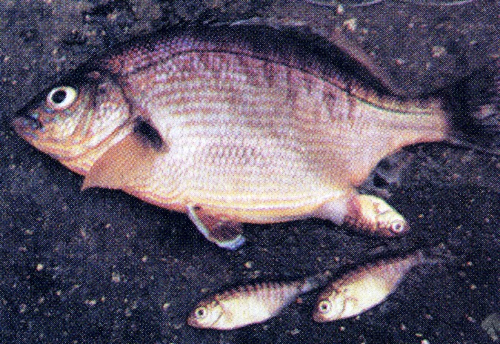
TEORIA DA BIOGÊNESE
Por meio de experimentos, a teoria da abiogênese foi contestada por vários cientistas  provaram que:
um ser vivo só se origina de outro ser vivo por reprodução

TEORIA DA BIOGÊNESE

Slide 5
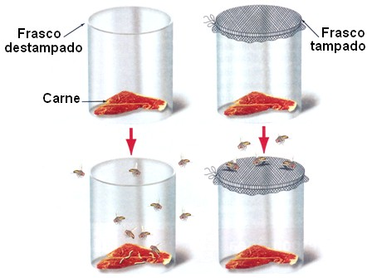
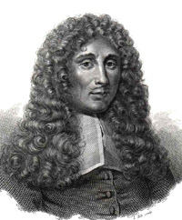
FRENCESCO REDI (1626-1697)
Questionou evidência a favor da abiogênese:
surgimento espontâneo de vermes na carne em decomposição.
Hipótese formulada e testada por Redi  vermes surgiam de ovos colocados por moscas atraídas pela carne podre:
vermes seriam larvas que surgem no ciclo de vida das moscas.

Slide 6
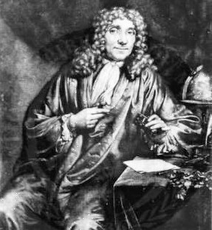
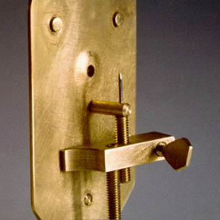
ANTON VAN LEEUWENHOEK (1632-1723)
Utilizando microscópios construídos por ele, descreveu, entre 1673 e 1723, organismos que não podem ser vistos a olho nu (microscópicos):
adeptos da abiogênese ficaram empolgados:
achavam que micróbios só poderiam surgir por geração espontânea.
Microscópio de uma só lente
Notes:
A invenção do microscópio e a revelação do universo dos microorganismos geraram calorosas discussões sobre a origem desses seres.

Slide 7
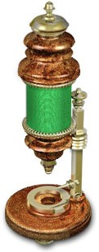
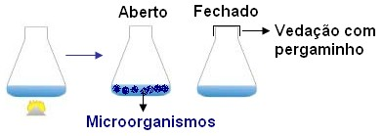
LOUIS JOBLOT (1645-1723)
Em 1711 demonstrou experimentalmente que os microorganismos provêm de uma contaminação pelo ar.
Experimento:
ferveu um caldo nutritivo à base de carne e despejou em duas séries de frascos cuidadosamente limpos:
abertos;
fechados.
Após alguns dias, observou o conteúdo dos frascos ao microscópio:
frascos abertos  repletos de microorganismos;
frascos fechados  ausência de microorganismos.
Conclusão: os micoorganismos surgiam de “sementes” provenientes do ar e não por geração espontânea.
Microscópio composto de Joblot

Slide 8
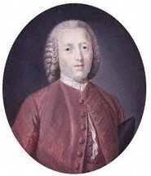
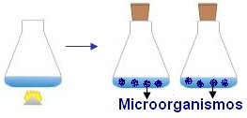
JOHN TURBERVILLE NEEDHAM (1713-1781)
Em 1745 realizou vários experimentos, submetendo à fervura frascos contendo um caldo nutritivo.
Após fervura, fechava os frascos e deixava em repouso por alguns dias.
Ao examinar posteriormente o caldo ao microscópio, observava a presença de microorganismos.
Conclusões:
microorganismos surgiam por geração espontânea;
caldo nutritivo continha uma força vital responsável pelo surgimento das formas vivas:
ao ferver o caldo nutritivo, todas as formas vivas morreram;
a manutenção dos frascos fechados impediu a entrada de microorganismos presentes no meio;
os microorganismos que surgiram só poderiam ter aparecido por geração espontânea.

Slide 9
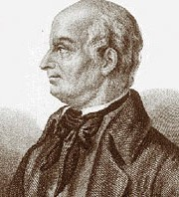
LAZZARO SPALLANZANI (1729-1799)
Em 1770 repetiu os experimentos de Needham, com algumas modificações e obteve resultados diferentes:
colocou substâncias nutritivas em um balão hermeticamente fechado e os submeteu a fervura por cerca de uma hora;
ao abrir os frascos após alguns dias e observar o líquido ao microscópio, nenhum organismo estava presente.

Slide 10
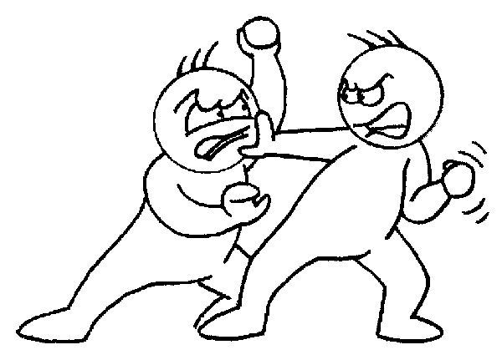
NEEDHAM X SPALLAZANI
Spallanzani:
explicou que Needham não ferveu a solução nutritiva por tempo suficientemente longo para matar todos os microorganismos ali presentes.
Needham:
respondeu que Spallanzani, ao ferver por muito tempo as substâncias nutritivas em recipientes fechados, destruiu a força vital e tornou o ar desfavorável à vida.

Slide 11
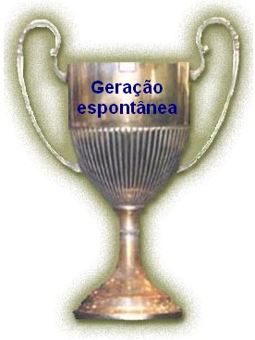
NEEDHAM X SPALLAZANI
Spallanzani realizou novos experimentos e mostrou que a vida aparecia quando os recipientes eram abertos e expostos ao ar:
força vital não havia sido destruída.
Não conseguiu provar que o aquecimento em recipientes fechados não alterava a qualidade do ar.
Needham saiu favorecido:
reforço para a teoria da geração espontânea (abiogênese).

Slide 12
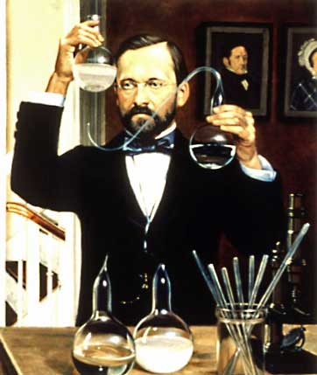
LOUIS PASTEUR (1822-1895)
Por volta de 1860, conseguiu provar definitivamente que os seres vivos só se originam de outros pré-existentes.

Slide 13
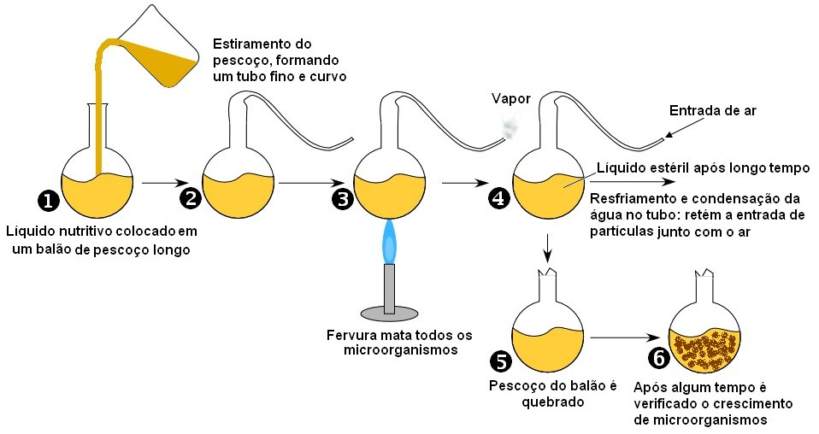
EXPERIMENTOS DE PASTEUR

Slide 14
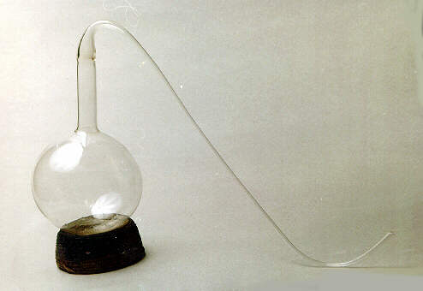
CONCLUSÕES DE PASTEUR
A ausência de microorganismos nos frascos do tipo “pescoço de cisne” mantidos intactos mostraram que o ar contém microorganismos e que estes, ao entrarem em contato com o líquido nutritivo, proliferam:
no balão intacto, os microorganismos do ar não conseguiram chegar até o líquido nutritivo e estéril:
microorganismos ficaram retidos pelas gotículas de água condensada durante o resfriamento  funcionou como um filtro;
quando o pescoço dos frascos foi quebrado, os micróbios do ar conseguiram penetrar e entraram em contato com o líquido nutritivo  proliferação.

Slide 15
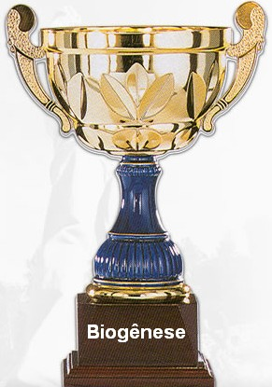
FIM DA TEORIA DA ABIOGÊNESE
Esses experimentos de Pasteur mostraram que:
um líquido, ao ser fervido, não perde a força vital, como defendiam os adeptos da abiogênese;
o líquido fervido não leva à formação de um ar viciado e nem impróprio para a vida:
o líquido fervido continuou em contato com o ar atmosférico através do pescoço do balão:
as gotículas de água condensadas funcionaram como um filtro, retendo os micróbios do ar.

Slide 16
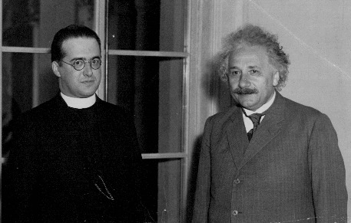
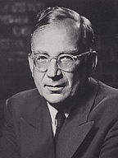
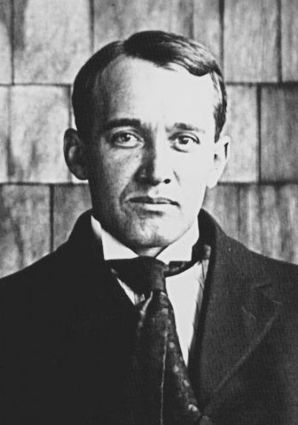
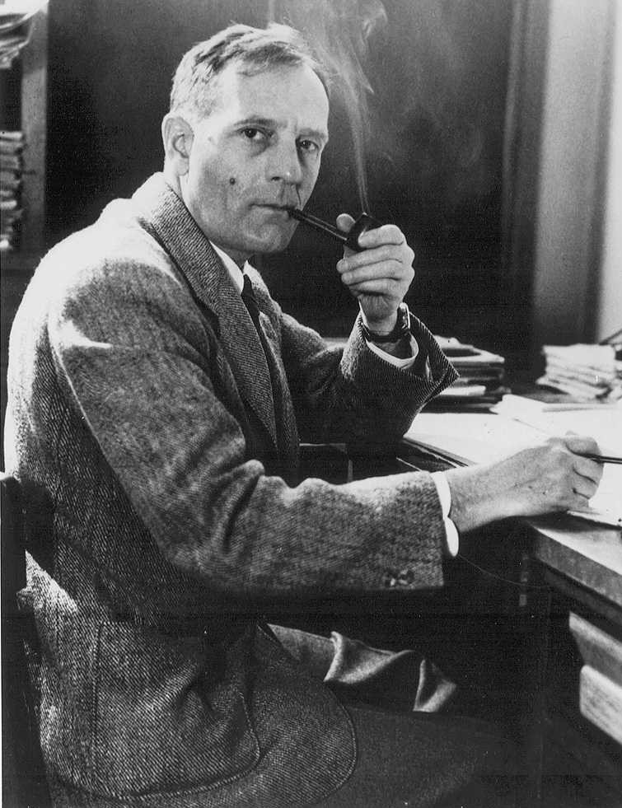
TEORIA DO BIG-BANG
Teoria mais aceita atualmente para a origem do universo:
também chamada Teoria da Grande Explosão.
Foi proposta pelo astrônomo Georges Lemaitre (1894-1966) e pelo físico George Gamow (1904-1968) e baseou-se em:
Albert Einstein (1879-1955)  Teoria da Relatividade:
previu que universo está em expansão.
Vesto Melvin Slipher (1875-1969) e Edwin Powell Hubble (1889-1953):
observaram que as galáxias estão se afastando umas das outras  reforço da idéia do universo em expansão.
Lemaitre e Einstein
Gamow
Slipher
Hubble

Slide 17
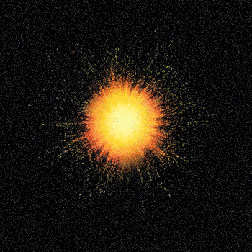
TEORIA DO BIG-BANG
Postulado:
Toda a matéria que compõe o Universo atual esteve comprimida em uma esfera pequena que há cerca de 10 a 20 bilhões de anos atrás teria explodido, expandido e formado de uma vez todo o Universo.

Slide 18
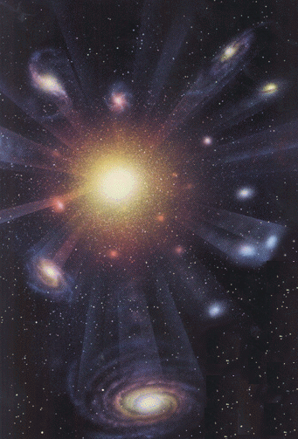
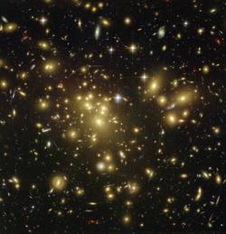
TEORIA DO BIG-BANG
Após a explosão inicial  temperatura do universo muito alta:
impossibilitava a existência de elementos químicos.
Após algumas centenas de milhares de anos  temperatura diminuiu:
surgimento de átomos de hidrogênio (H).
Big-bang

Slide 19
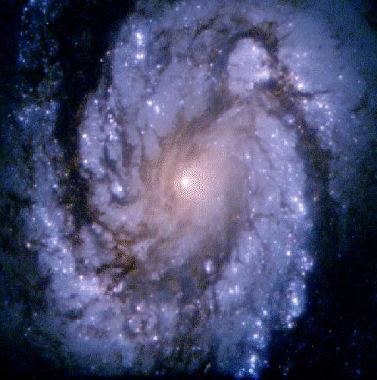
TEORIA DO BIG-BANG
Após pouco mais de um bilhão de anos  surgimento das primeiras galáxias:
grandes aglomerações de matéria no interior das quais se formaram as primeiras estrelas:
os diversos tipos de átomos de formam a matéria do universo foram produzidos no interior de estrelas que explodiram;
ao serem lançados no espaço, passaram a fazer parte da poeira cósmica:
agregação em uma nova grande nuvem de matéria (nebulosa);
formação de novas estrelas, planetas e outros corpos celestes.
Nebulosa

Slide 20
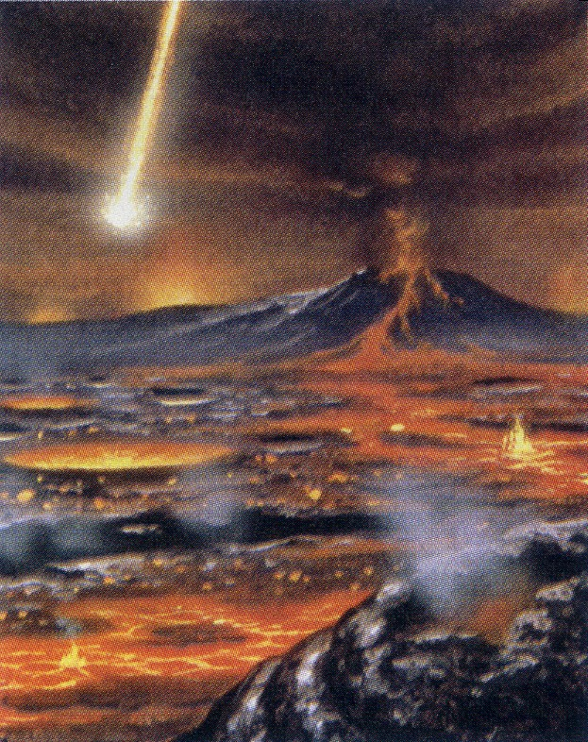
TERRA PRIMITIVA
Surgiu há aproximadamente 4,5 bilhões de anos atrás.
Superfície era provavelmente composta por material fluido e quente:
rochas só começaram a se formar há cerca de 3,9 bilhões de anos.
Registros mais antigos de vida  encontrados em rochas formadas há 3,5 bilhões de anos:
formas semelhantes às atuais bactérias.

Slide 21
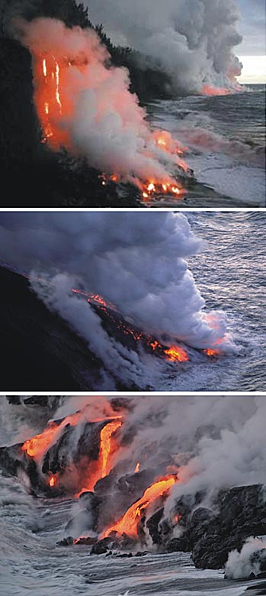
TERRA PRIMITIVA
A Terra passava por mudanças intensas e profundas:
formação de rochas por resfriamento  origem da crosta terrestre;
erupções vulcânicas muito freqüentes  liberação de gases e partículas na atmosfera:
retidos por ação da força da gravidade;
passaram a compor a atmosfera primitiva.

Slide 22
ORIGEM DA VIDA NA TERRA
Origem por criação divina:
criacionismo.
Origem extraterrestre:
teoria cosmozóica ou panspermia.
Origem por evolução química ou molecular:
Hipótese de Oparin e Haldane.
Experimento de Miller e Urey.
Experimento de Fox.
Os primeiros seres vivos:
células procarióticas.
Evolução do metabolismo:
hipótese heterotrófica;
hipótese autotrófica;
replicador primordial;
Surgimento das células eucarióticas.
Surgimentos dos seres pluricelulares.

Slide 23
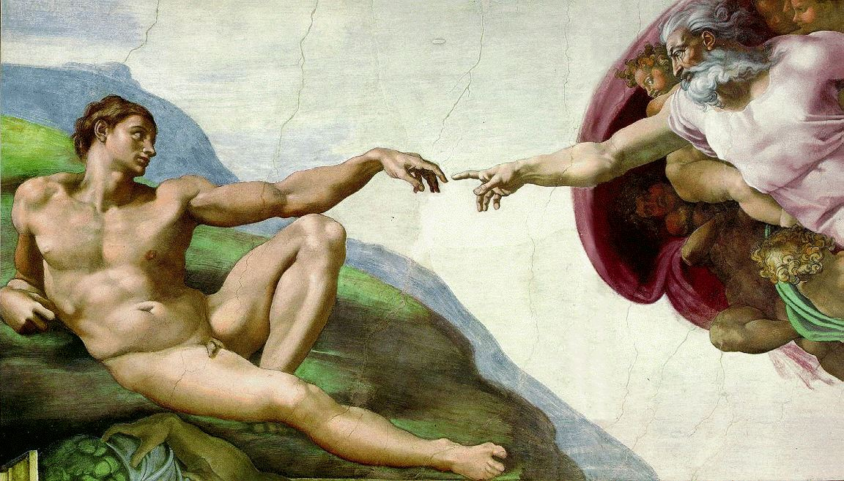
Criacionismo
É a hipótese mais antiga de todas e tem forte cunho religioso:
até hoje é aceita e defendida por fiéis de várias religiões.
A Terra surgiu há apenas alguns poucos milhares de anos e todos os seres vivos foram criados ao mesmo tempo por uma divindade, mantendo sua forma original até hoje.
Segundo esta hipótese, os seres vivos não mudam ao longo do tempo  imutabilidade das espécies ou fixismo.
Pontos contra:
os dados científicos sugerem que a Terra se formou há muito mais tempo  cerca de 4,5 bilhões de anos atrás;
registros científicos (ex.: fósseis, embriologia e anatomia comparadas) indicam que os seres vivos mudam ao longo do tempo  evoluem.

Slide 24
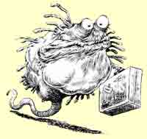
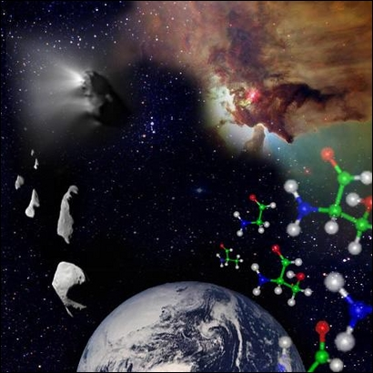
Teoria Cosmozóica ou Panspermia
Segundo esta hipótese, os seres vivos não se originaram na Terra, mas em outros planetas:
foram trazidos para cá por meio de esporos ou outras formas de resistência aderidas a meteoritos que caíram no planeta (e ainda continuam caindo).
Argumento a favor:
nos meteoritos que caem atualmente na superfície terrestre têm sido encontradas algumas moléculas orgânicas:
mais comum do que se imaginava;
indício de vida em outros planetas.
Argumentos contra:
nenhum organismo pode viver no espaço, sujeito a baixíssimas temperaturas, aos raios cósmicos e às radiações ultravioleta;
meteoritos tornam-se incandescentes devido ao atrito com o ar e pulverizam-se.

Slide 25
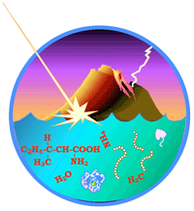
Origem por Evolução Química
Segundo essa hipótese, a vida deve ter surgido da matéria inanimada, a partir de associações entre moléculas, formando substâncias cada vez mais complexas, que acabaram se organizando de tal modo que formaram os primeiros seres vivos.

Slide 26
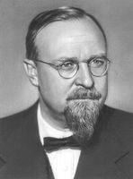
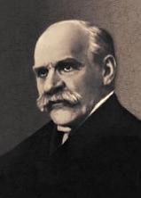
Origem por Evolução Química
Formulada de forma independente na década de 1920 pelo bioquímico Aleksander Ivanovich Oparin (1894-1980) e pelo biólogo John Burdon Sanderson Haldane (1892-1964).
Aleksander Oparin
John Burdon Haldane

Slide 27
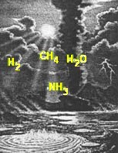
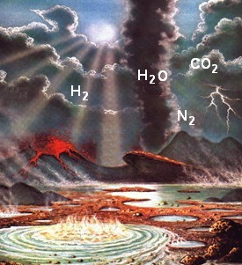
Hipótese de Oparin e Haldane
Atmosfera primitiva:
não-oxidante  ausência de oxigênio (O₂).
Oparin  propôs inicialmente que seria formada por:
vapor d‘água (H₂O),
gás hidrogênio (H₂),
gás amônio (NH₃),
metano (CH₄);
Haldane  propôs que os componentes seriam:
vapor d’água,
gás amônio,
gás carbônico (CO₂).
Sugestões mais recentes  atmosfera primitiva seria constituída principalmente por:
vapor d’água (H₂O),
gás carbônico (CO₂),
gás hidrogênio (H₂),
gás nitrogênio (N₂).
Amônia e metano não teriam condições de permanecer na atmosfera primitiva  seriam logo quebrados pela ação dos raios ultra-violeta do sol.
Notes:
Embora a atmosfera atual da Terra seja muito diferente da primitiva, os cientistas são capazes de opinar sobre como deve ter sido sua composição pela análise dos gases eliminados nas atuais erupções vulcânicas.

Slide 28
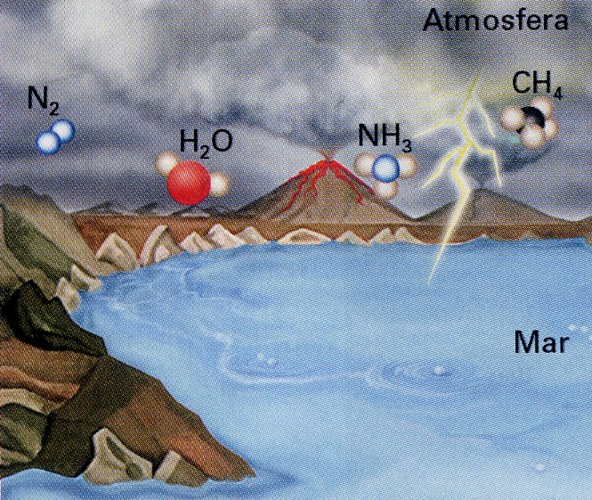
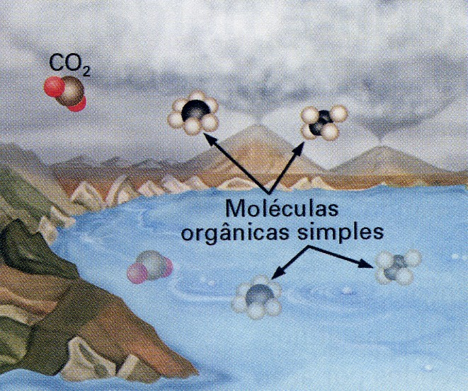
Hipótese de Oparin e Haldane
Condições da Terra primitiva:
altas temperaturas;
tempestades:
água no estado líquido  formação dos mares primitivos:
quentes e rasos.
descargas elétricas provenientes dos relâmpagos.
alta incidência de radiação ultravioleta (sol).
Descargas elétricas e radiação ultra-violeta  energia necessária para a quebra e união de moléculas:
formação de moléculas orgânicas simples.
Fonte de carbono para a formação das moléculas orgânicas:
Oparin  metano;
Haldane  gás carbônico.

Slide 29
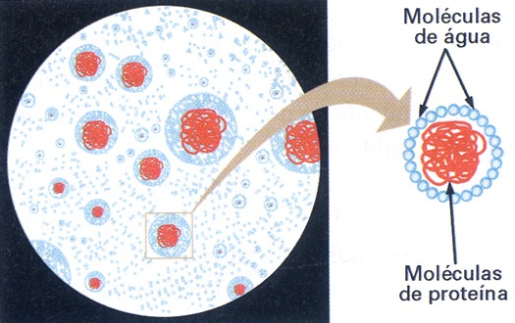
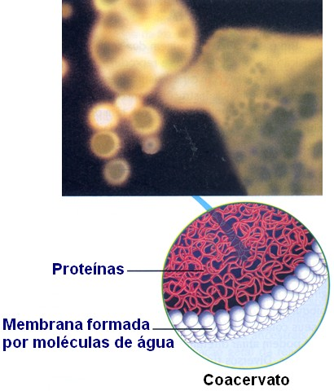
Hipótese de Oparin e Haldane
Tempestades:
moléculas orgânicas simples carregadas para os mares primitivos:
ricos em matéria orgânica  sopas nutritivas.
Temperatura elevada dos mares primitivos e forte radiação solar:
formação de moléculas orgânicas complexas.
Aumento da acidez e da salinidade nos mares primitivos:
formação de coacervatos (protobionte)  aglomerados protéicos isolados do ambiente externo por meio de uma película de água:
troca de substâncias com o meio externo;
possibilidade de ocorrência de reações químicas em seu interior.
Notes:
Coacervatos são aglomerados de proteínas que se formam espontaneamente em soluções aquosas com certo grau de acidez e salinidade. No processo de formação de um coacervato, moléculas de proteína se agrupam em glóbulos microscópios, ao redor os quais se organiza uma película de moléculas de água, que passa a separar o conteúdo do coacervato do ambiente ao redor. Recentemente, pesquisadores dissolveram em água material orgânico extraído de meteoritos e obtiveram coacervatos.

Slide 30
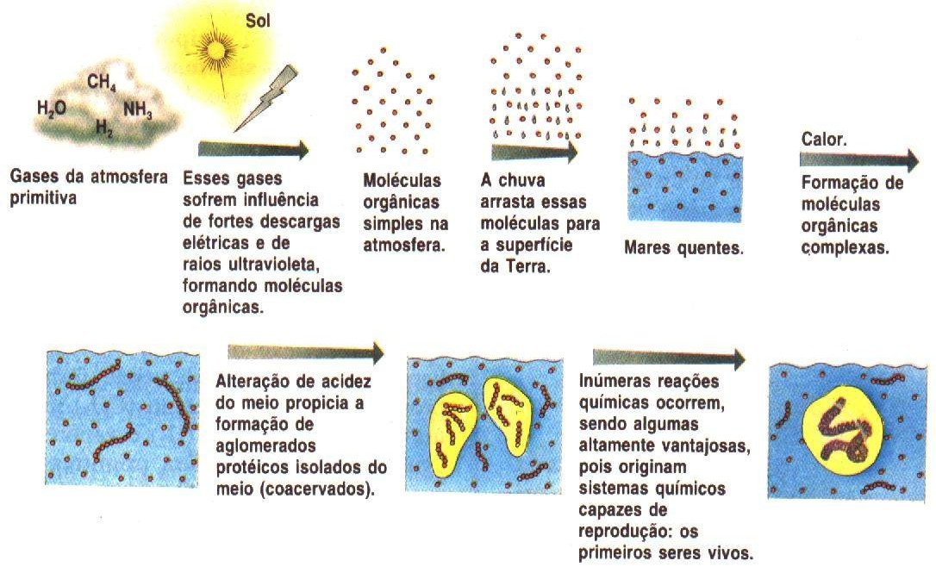
Hipótese de Oparin e Haldane

Slide 31
Hipótese de Oparin e Haldane
 | OPARIN | HALDANE
Composição da atmosfera primitiva | Sem oxigênio. Com metano, gás amônio, hidrogênio e vapor d’água. | Sem oxigênio. Com gás carbônico, gás amônio e vapor d’água.
Fonte de carbono para as moléculas orgânicas | Metano. | Gás carbônico.
Local de síntese pré-biótica da matéria orgânica | Atmosfera e depois oceanos. | Atmosfera e depois oceanos.
Mecanismo | Aparecimento espontâneo de coacervatos seguido da evolução das células. | Síntese de substâncias orgânicas cada vez mais complexas na presença de radiação ultra-violeta.

Slide 32
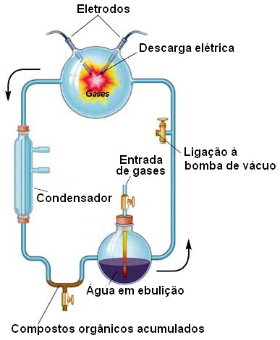
Experimento de Miller-Urey
Em 1953, Stanley Lloyd Miller (1930-2007) e Harold Clayton Urey (1893-1981) verificaram experimentalmente a possibilidade de formação de moléculas orgânicas nas condições da Terra primitiva:
simulador constituído por tubos e balões de vidro interligados contendo uma mistura gasosa que simulava a atmosfera primitiva:
metano (CH₃),
amônia (NH₃),
hidrogênio (H₂),
vapor d’água (H₂O);
mistura gasosa submetida a fortes descargas elétricas durante alguns dias:
simulação dos raios provenientes das tempestades.
condensador  resfriamento da mistura de gases:
simulação das chuvas e da formação dos mares primitivos.
aquecedor  retorno da água ao estado de vapor:
simulação da evaporação da água na superfície quente da Terra primitiva.
Testes químicos revelaram a presença de diversas substâncias ausentes no início do experimento; entre elas os aminoácidos alanina e glicina e outras substâncias orgânicas mais simples.
Notes:
Miller construiu o simulador, mas como era aluno d o eminente químico Urey, o experimento recebeu o nome dos dois cientistas.

Slide 33
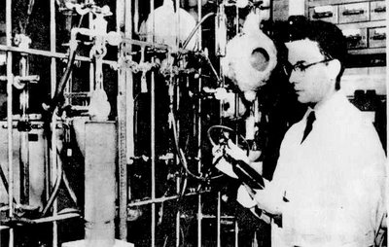
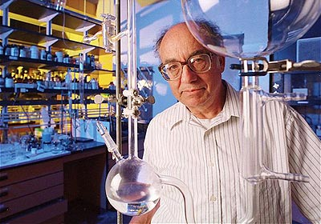
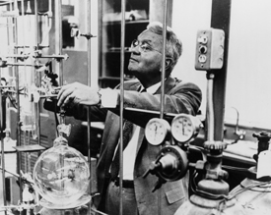
Miller e Urey
Miller - 1953
Miller - 1996
Urey - 1960

Slide 34
Experimento de Fox
Em 1958, Sidney W. Fox (1912-1998) aqueceu aminoácidos em uma superfície seca, e em seguida adicionou água levemente salgada:
observou em microscópio a presença de pequenas esferas que podiam aumentar de tamanho e se partir em esferas menores  microsferas:
bolsas delimitadas por membranas protéicas formadas pela união dos aminoácidos;
podem ter sido importantes no processo de formação dos primeiros seres vivos.

Slide 35
Os Primeiros Seres Vivos
Provavelmente surgiram a partir de um sistema organizado como o dos coacervatos, com algumas diferenças:
presença de uma membrana especial para separação do meio externo;
capacidade de regular as reações químicas internas;
capacidade de reprodução  replicador primordial:
DNA?
RNA?
pré-RNA?
rede de pequenas moléculas movidas por energia?

Slide 36
Os Primeiros Seres Vivos
Indícios de vida  encontrados em rochas que datam de 3,8 bilhões de anos na Groenlândia:
baseiam-se em formas de carbono produzidas pelo aprisionamento, retenção e/ou precipitação de sedimentos resultantes do crescimento e da atividade metabólica de microorganismos, principalmente cianobactérias.
Fóssil mais antigo  procarionte filamentoso encontrado em estromatólitos coletados na Austrália.
Fóssil mais antigo
Estromatólitos
Estromatólito cortado mostrando camadas de deposição de sedimento

Slide 37
Os Primeiros Seres Vivos
Fósseis mais antigos  parecem ser de procariontes fotossintetizantes:
sugere que a vida pode ter surgido antes  há 4 bilhões de anos:
supõe-se que seres fotossintetizantes não tenham sido as primeiras formas de vida em nosso planeta  não havia oxigênio na atmosfera primitiva.
Estromatólitos do Lago Thetis, na Austrália Ocidental.

Slide 38
Evolução do Metabolismo
Primeiros seres vivos:
procariontes unicelulares e com capacidade de reprodução:
necessidade de alimento  fonte de matéria-prima e de energia para a síntese das substâncias orgânicas:
crescimento,
reposição de perdas do organismo,
reprodução.
Perguntas
Como os primeiros seres vivos conseguiam obter e degradar o alimento para sua sobrevivência?
Hipótese heterotrófica
Hipótese autotrófica
Qual teria sido a molécula replicadora primordial?

Slide 39
Hipótese Heterotrófica
Primeiros organismos  estruturalmente muito simples:
reações químicas internas também deveriam ser simples.
Habitat:
ambiente aquático, rico em substâncias nutritivas;
ausência de oxigênio (O₂).
Possivelmente heterótrofos:
utilizavam o alimento disponível no ambiente como fonte de energia e de matéria orgânica.
Metabolismo energético  possivelmente fermentação:
via metabólica mais simples;
não utiliza oxigênio.
Sopa nutritiva nos mares primitivos: alimento para os primeiros seres vivos.

Slide 40
Hipótese Heterotrófica
Mudança nas climáticas ao longo do tempo  redução da síntese pré-biótica da matéria orgânica:
escassez de alimento dissolvido no meio;
competição e morte de muitos organismos heterótrofos;
surgimento dos primeiros seres vivos fotossintetizantes:
fundamentais para a modificação da composição da atmosfera  introduziram o oxigênio no ar;
possibilitaram o surgimento dos primeiros seres aeróbios  realizavam respiração.

Slide 41
Hipótese Autotrófica
Primeiros seres vivos não teriam surgido nos mares rasos e quentes como proposto por Oparin e Haldane:
ambiente muito instável;
queda freqüente de meteoritos e cometas:
primeiros seres vivos não poderiam ter sobrevivido a esse bombardeamento.

Slide 42
Hipótese Autotrófica
Vida teria surgido em locais mais protegidos  fontes termais no assoalho dos mares primitivos.
Possivelmente seriam autótrofos quimiossintetizantes:
obtinham energia para a síntese de seus compostos orgânicos a partir da oxidação de substâncias inorgânicas.
Argumentos a favor:
atualmente muitas bactérias quimiossintetizantes são encontradas em fontes termais submarinas e em outros ambientes muito quentes e sulfurosos;
evidências sugerem abundância de gás sulfídrico (H₂S) e compostos de ferro na Terra primitiva:
primeiras bactérias devem ter obtido energia para a síntese de matéria orgânica a partir de reações químicas que envolvessem esses compostos.
Vermes tubícolas atualmente encontrados em fontes termais: sobrevivência depende de bactérias quimiossintetizantes (base da cadeia alimentar).

Slide 43
Replicador Primordial
Richard Dawkins (1976) – O gene egoísta:
“A certa altura, uma molécula particularmente notável foi formada por acaso. Nós a chamaremos de replicadora. Ela pode não ter sido a maior ou mais complexa molécula existente, mas tinha a propriedade extraordinária de ser capaz de criar cópias de si mesma.”
Candidatos prováveis a replicador primordial:
Inicialmente  DNA como o mais provável.
Posteriormente  outras moléculas candidatas.

Slide 44
Replicador e Metabolismo Primordiais
Ambos devem começar com moléculas formadas por processos químicos não-biológicos (1).
União em cadeia de alguns compostos, formando ao acaso uma molécula capaz de se auto-replicar  replicador primordial(2).
Ocorrência ocasional de versões mutantes, também capazes de se replicar (3).
Replicadores mutantes mais bem adaptados às condições suplantam versões anteriores (5).
Processo deve levar ao desenvolvimento de compartimentos  células (6).
O metabolismo primordial começa com a formação espontânea de compartimentos (7).
Alguns compartimentos contêm misturas dos compostos iniciais que passaram por ciclos de reações (8).
Ao longo do tempo os ciclos de reações se tornam mais complicados (9).
O sistema deve realizar o salto para armazenamento de informação em polímeros (10)
Scientific American Brasil – ano 6 – n° 62 – julho 2007.

Slide 45
DNA como Replicador Primordial
Argumentos contra:
replicação do DNA não pode ocorrer sem a assistência de proteínas;
as proteínas usadas pelas células atuais são construídas segundo instruções codificadas no DNA.

Slide 46
RNA como Replicador Primordial
Surgiu como uma possível solução:
classe versátil de molécula que exerce muitos papéis nas células;
pode ser produzido em condições abióticas em laboratório;
capacidade de replicação, originando moléculas semelhantes.
Thomas R. Cech et al. (1980)  ribozimas:
moléculas de RNA que podem atuar diretamente no controle de reações químicas  atividade catalítica.

Slide 47
RNA como Replicador Primordial
Proposta  Mundo do RNA:
acredita-se que tenha surgido antes dos sistemas isolados por membranas (coacervatos ou microsferas).
início da atuação da seleção natural:
ao se multiplicarem, moléculas de RNA produziriam versões ligeiramente diferentes entre si (mutantes):
moléculas com maior capacidade de replicação  transmissão à descendência.
Walter Gilbert (Nature -1986):
Primeiro RNA auto-replicador que surgiu na matéria não-viva executaria as funções atualmente executadas pelo RNA, DNA e proteínas.
“É possível contemplar um mundo de RNA, contendo apenas moléculas de RNA que servem para catalisar a síntese de si mesmas.(...) O primeiro passo da evolução então prossegue com as moléculas de RNA realizando as atividades catalíticas necessárias para montarem a si mesmas a partir de uma sopa de nucleotídeos.”
Walter Gilbert

Slide 48
RNA como Replicador Primordial
Argumento a favor:
algumas pistas indicam que o RNA surgiu antes das proteínas e do DNA na evolução da vida:
muitas moléculas pequenas (co-fatores) que exercem papel importante nas reações catalíticas freqüentemente carregam um nucleotídeo de RNA sem função óbvia  fósseis moleculares:
seriam relíquias herdadas da época em que apenas o RNA dominava o mundo bioquímico (sem DNA ou proteínas).

Slide 49
RNA como Replicador Primordial
Argumentos contra:
os blocos de construção do RNA – os nucleotídeos – são substâncias complexas:
formados por subunidades de açúcar (ribose) + fosfato + base nitrogenada:
cada nucleotídeo de RNA possui 9 ou 10 átomos de carbono, numerosos átomos de hidrogênio, nitrogênio e oxigênio e o grupo fosfato  todos ligados em um padrão tridimensional preciso.
nenhum nucleotídeo foi apontado como produto dos experimentos de Miller nem em estudos de meteoros:
aminoácidos são bem menos complexos do que nucleotídeos:
o aminoácido mais simples (glicina) contém apenas 2 átomos de carbono.
nenhuma lei da física precisa ser violada para que ocorra a formação espontânea do RNA, mas as chances contra ela são imensas.

Slide 50
Pré-RNA como Replicador Primordial
Alguns químicos sugeriram que uma molécula replicadora mais simples, semelhante ao RNA, surgiu primeiro e governou a vida  Mundo pré-RNA:
também teria as capacidades catalisadoras do RNA.
Argumento contra:
nenhum traço desse replicador primário e catalisador hipotético foi reconhecido até o momento:
o RNA deve ter assumido todas as suas funções em algum momento após seu surgimento.

Slide 51
Vida com Pequenas Moléculas
Redes de moléculas pequenas movidas por energia teriam melhores chances como iniciadoras da vida.
Teorias que podem dar suporte a esta hipótese existem há décadas:
usam definição termodinâmica em vez de genética  Sagan (enciclopédia Britânica):
“Uma região localizada que aumenta em ordem (decresce em entropia) por meio de ciclos movidos por um fluxo de energia seria considerada viva.”

Slide 52
Vida com Moléculas Pequenas
Proposta baseada nas idéias de Aleksander Oparin.
Exigências:
1- necessidade de uma barreira (membrana) para separar vida de não-vida:
2ª lei da termodinâmica  entropia pode diminuir em uma área delimitada, desde que um aumento maior ocorra fora desta área:
quando células vivas crescem e se multiplicam convertem energia química ou radiação em calor;
liberação de calor aumenta a entropia do ambiente, compensando a diminuição da entropia nos sistemas vivos.
2- necessidade de uma fonte de energia para promover o processo de organização  reações redox.
Notes:
A segunda Lei da termodinâmica exige que o universo se mova em uma direção na qual a desordem (entropia) aumente.

Slide 53
Vida com Moléculas Pequenas
Exigências:
3- existência de um mecanismo para acoplar a liberação de energia ao processo de organização que define e sustente a vida:
catalisadores primitivos.
4- formação de uma rede de compostos químicos para possibilitar a adaptação e a evolução.
5- reprodução e crescimento da rede.

Slide 54
Vida com Pequenas Moléculas
Hipótese do metabolismo primordial  exige a formação de uma rede de reações químicas que aumentem em complexidade e se adaptem às mudanças ambientais.
Formação do ciclo:
a energia (reação redox) liberada durante a conversão do mineral X em Y é usada para a transformação de uma molécula orgânica A em uma molécula B;
reações adicionais (B para C, C para D) formam um ciclo que volta para A;
as reações fora do ciclo (E) tenderão a atrair mais material para o ciclo.

Slide 55
Vida com Pequenas Moléculas
Aumento da complexidade:
se uma mudança nas condições inibe uma reação no ciclo (C para D), outros caminhos precisam ser explorados (intermediários F, G e H);
outra solução seria a incorporação de um catalisador I, cuja ação desbloqueia a transformação de C para D.
para sobreviver, a rede deve atrair do meio ambiente materiais contendo carbono mais rapidamente do que os perde por difusão e em reações paralelas (formação do breu  excluído da solução).

Slide 56
Vida com Pequenas Moléculas
Argumento a favor:
Günter Wächtershäuser (Science - 2000)  demonstrou parte de um ciclo envolvendo a combinação e separação de aminoácidos na presença de sulfetos metálicos catalisadores:
energia fornecida pela oxidação do monóxido de carbono (CO) em dióxido de carbono (CO₂).
Argumento contra:
não foi demonstrada a operação de um ciclo completo ou sua capacidade de se auto-sustentar e passar por maior evolução:
necessários para validar o modelo da molécula pequena.

Slide 57
SURGIMENTO DAS CÉLULAS EUCARIÓTICAS
Registro fóssil  1,7 bilhão de anos atrás:
supõe-se que tenham surgido um pouco antes.
Primeiras células eucarióticas  teriam surgido de células procarióticas que passaram a desenvolver evaginações e invaginações da membrana plasmática:
tornaram-se maiores e mais complexas.
Dobramentos da membrana  origem de estruturas membranosas:
organelas citoplasmáticas delimitadas por membrana;
carioteca (membrana ou envelope nuclear):
delimita o núcleo, onde se concentra o material genético da célula.

Slide 58
SURGIMENTO DAS CÉLULAS EUCARIÓTICAS
Lynn Margulis (1966): hipótese da endossimbiose  proposta para a origem de mitocôndrias e cloroplastos:
mitocôndrias  teriam surgido por mutualismo entre células eucarióticas iniciais (anaeróbias) e células procarióticas aeróbias;
cloroplastos  teriam surgido posteriormente por mutualismo entre células eucariontes aeróbias e cianobactérias.

Slide 59
SURGIMENTO DAS CÉLULAS EUCARIÓTICAS
Argumentos a favor da hipótese da endossimbiose:
mitocôndrias e cloroplastos são as únicas estruturas citoplasmáticas que possuem seu próprio material genético:
capazes de se dividir independentemente da divisão da célula;
DNA de mitocôndrias e cloroplastos é circular, como nos procariontes;
presença de dupla membrana em mitocôndrias e cloroplastos:
membrana externa seria uma evidência de que as bactérias e as cianobactérias que deram origem às organelas atuais foram englobadas por células eucarióticas primitivas.
existência de organismos eucariontes desprovidos de mitocôndrias que apresentam simbiose mutualística permanente com bactérias aeróbias  Pelomyxa palustris, espécie de ameba de água doce;
existência de organismos atuais que apresentam simbiose mutualística permanente com cianobactérias (cianelas)  Cyanophora paradoxa, alga protista.
Notes:
Cianelas são cloroplastos que retêm características típicas das cianobactérias que estão ausentes nos plastos do resto das algas e plantas (por exemplo, possuem uma parede celular residual de peptidioglicano).

Slide 60
SURGIMENTO DOS SERES MULTICELULARES
Origem a partir de seres unicelulares  entre 1 milhão e 670 milhões de anos.
Suposição  células resultantes da divisão celular não se separaram e passaram a apresentar divisão de trabalho e cooperação:
não puderam mais viver de forma independente.

Slide 61
BIBLIOGRAFIA PRINCIPAL
AMABIS, José Mariano; MARTHO, Gilberto Rodrigues. Biologia das Células 1. 2ª ed. São Paulo, Ed. Moderna Ltda, 2004.
LOPES, Sônia. Bio 1. São Paulo, Ed. Saraiva, 2006.
SHAPIRO, Robert. (2007). Uma Origem mais simples da vida. Scientific American Brasil, ano 6 (62): 36-43.

